Slide 1

경기도 데이터산업인력 양성 교육 1기
SST ; 조

Slide 2


Slide 3
경기도 데이터산업인력 양성 교육 1기
SST ; 조

Slide 4
목차
1
기획 의도
6
데이터 분석 및 시각화
2
주제
7
UI 구성 및 구현
3
역할 분담
8
빌드 및 시연 영상
협업 도구
기대효과
4
9
데이터 수집 및 추출
교육 후기
5
10

Slide 5



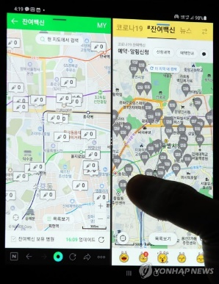
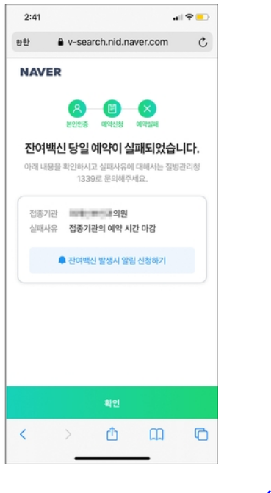
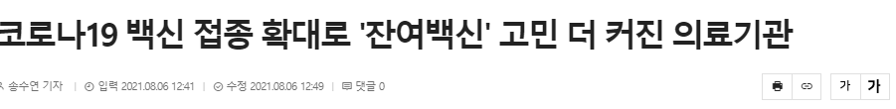
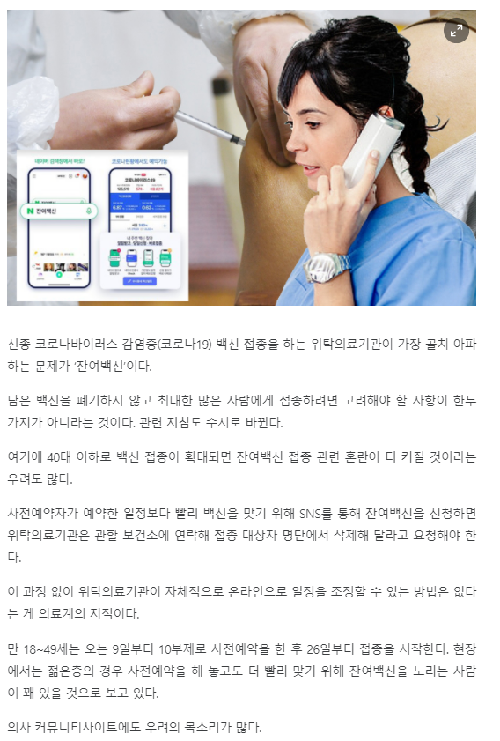

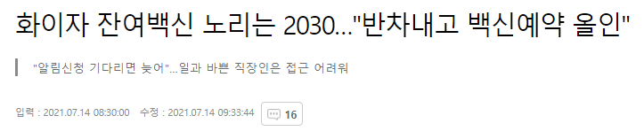
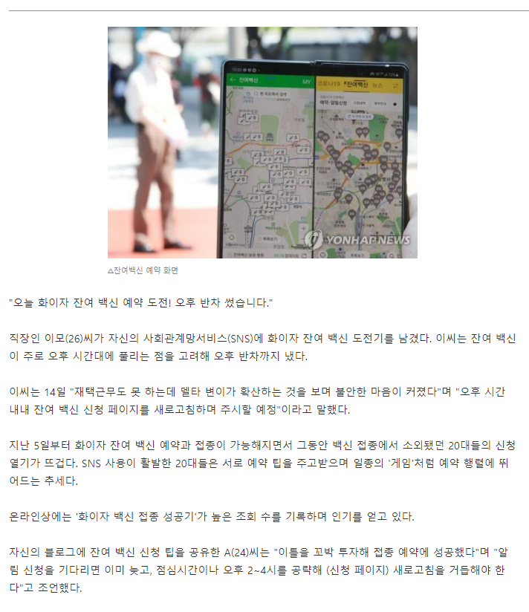
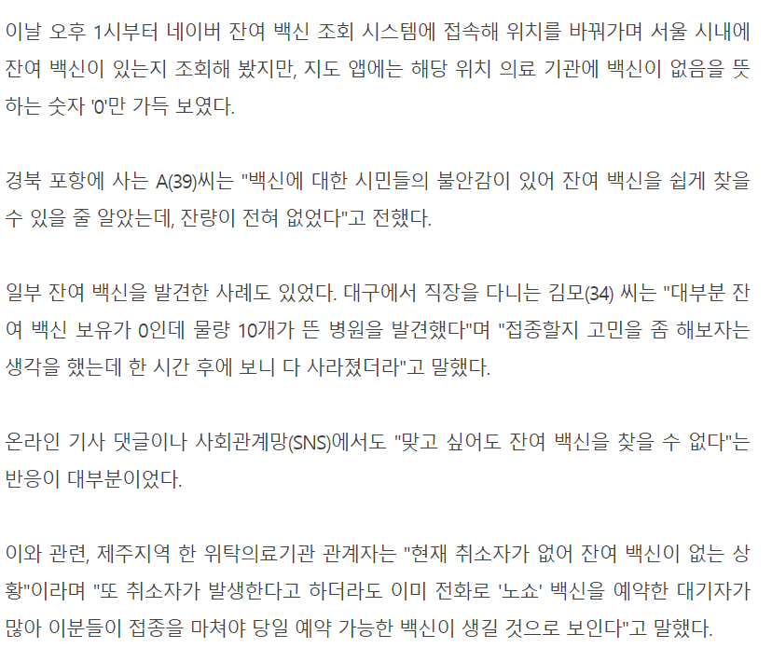
01
1. 기획 의도
😤왜 맨날 잔여량이
0이야 !
🤒 나도 신청하고
싶은데..
🤔 잔여백신 언제가
제일 많이 떠?
😂 어제 계속
대기했는데도
신청 못했어..
😱 왜 내가 신청한
병원만 안 떠!

Slide 6
01
2. 주제
😉 코로나19 잔여 백신의 원활한 예약 신청 등
코로나 백신 관련 공공문제 해결을 위한 시스템 개발
웹 스크래핑을 활용하여 신청 성공 확률이 높은 병원과 시간대 선택을 도와주는 시스템

Slide 7

01
3. 역할 분담
하윤주(PM)
김한나
김영선
잔여 백신 데이터 수집
수집 : 스크래핑을 통한 수집 코드 작성
추출 : html파싱 코드 유지보수
분석 : csv를 DB에 저장하여 분석 및 시각화
빌드 : 파이썬 패키지로 exe파일 생성
잔여 백신 데이터 수집
수집 : 스크래핑을 통한 수집 코드 유지보수
추출 : html파싱 코드 작성
문서 : 최종 발표 PPT 작성
잔여 백신 데이터 수집
UI : adobe xd로 UI구성
구현 : UI구성대로 화면 구현
문서 : 중간 발표 PPT 작성, 일정관리

Slide 8



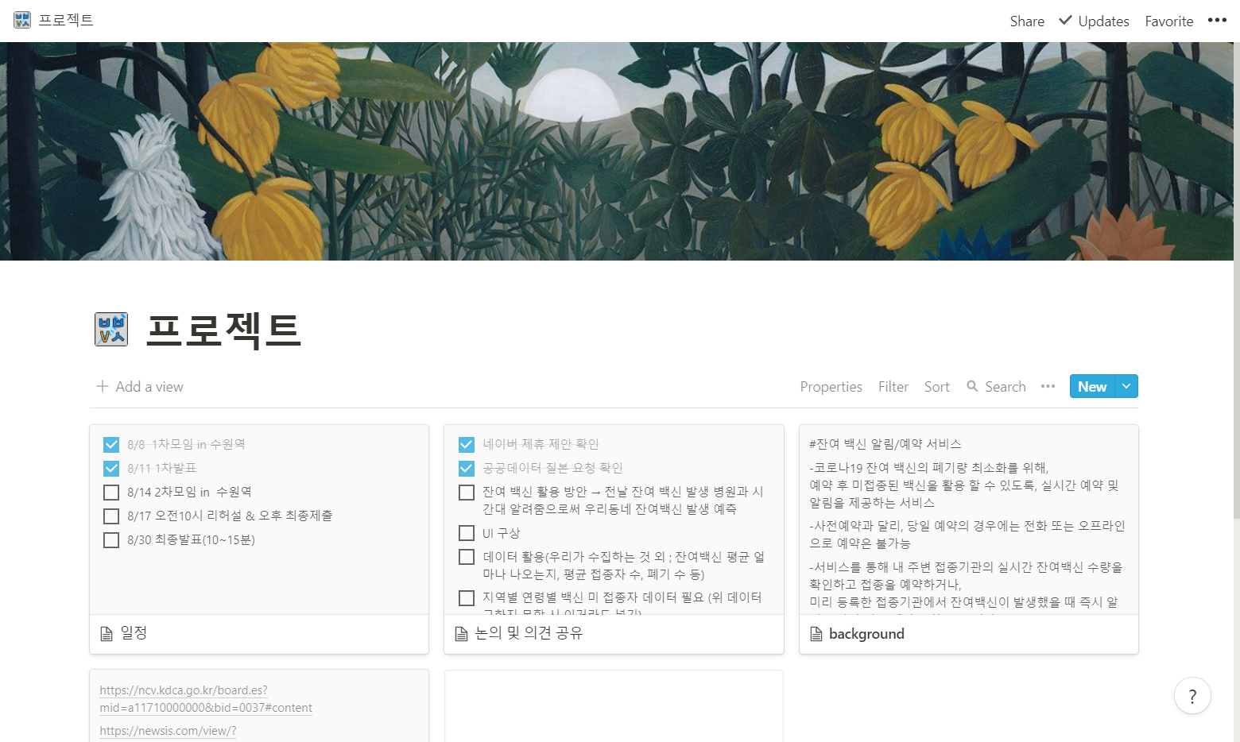
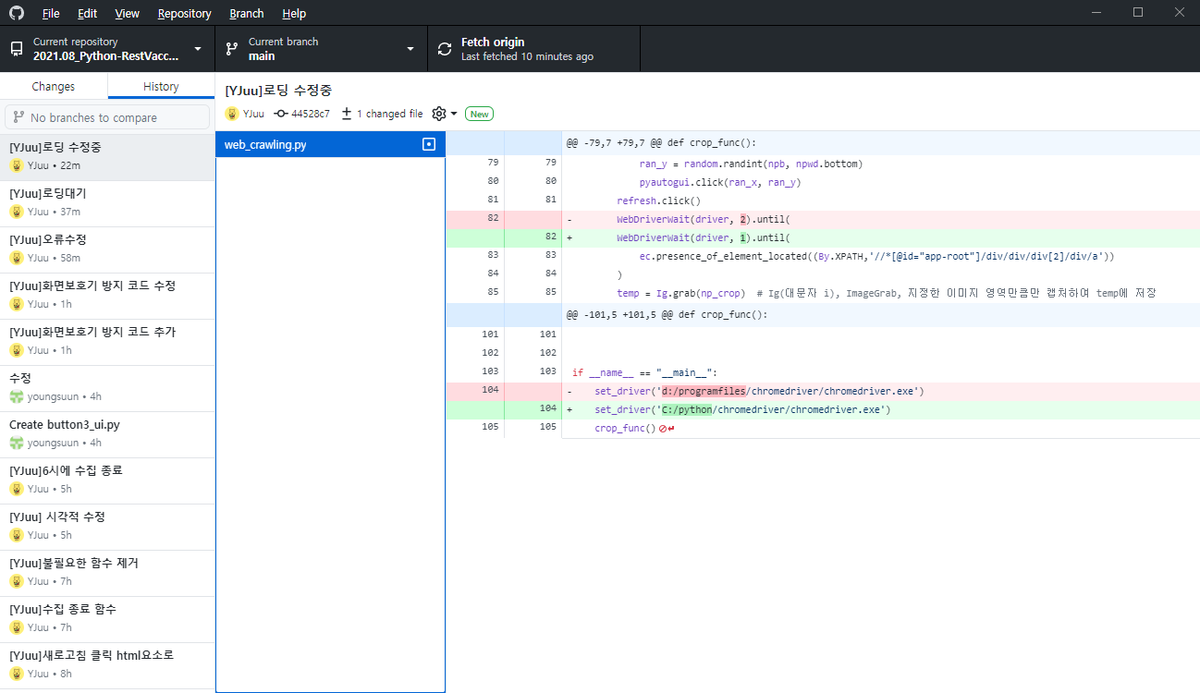
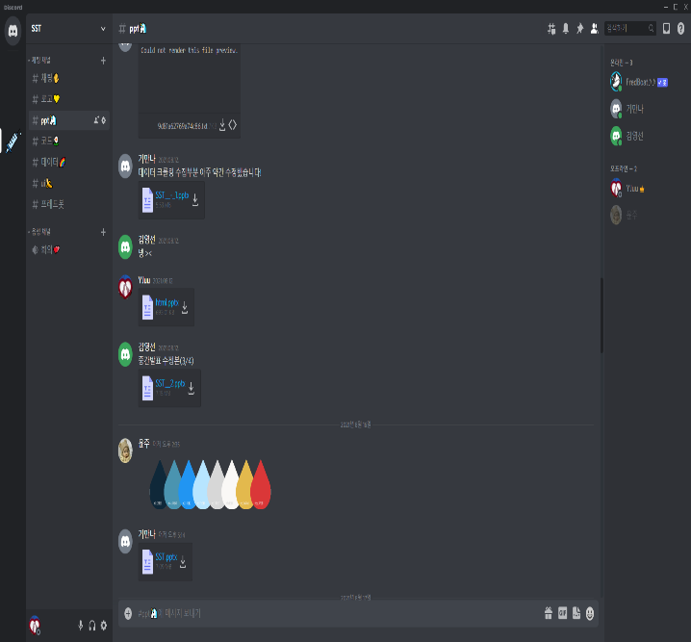
01
4. 협업 도구
일정 및 의견 공유, 체크리스트
파이참과 연동하여 버전관리
파일공유 및 회의 진행
https://github.com/YJuu/2021.08_Python-RestVaccine

Slide 9
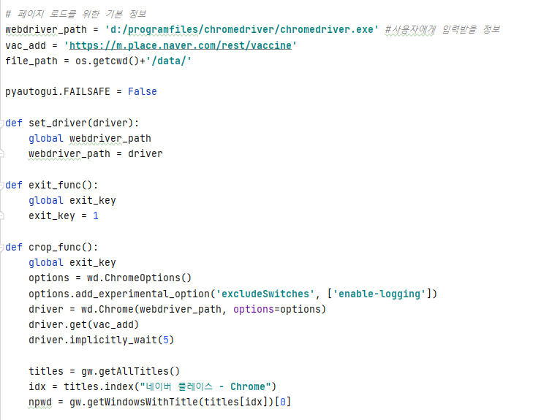
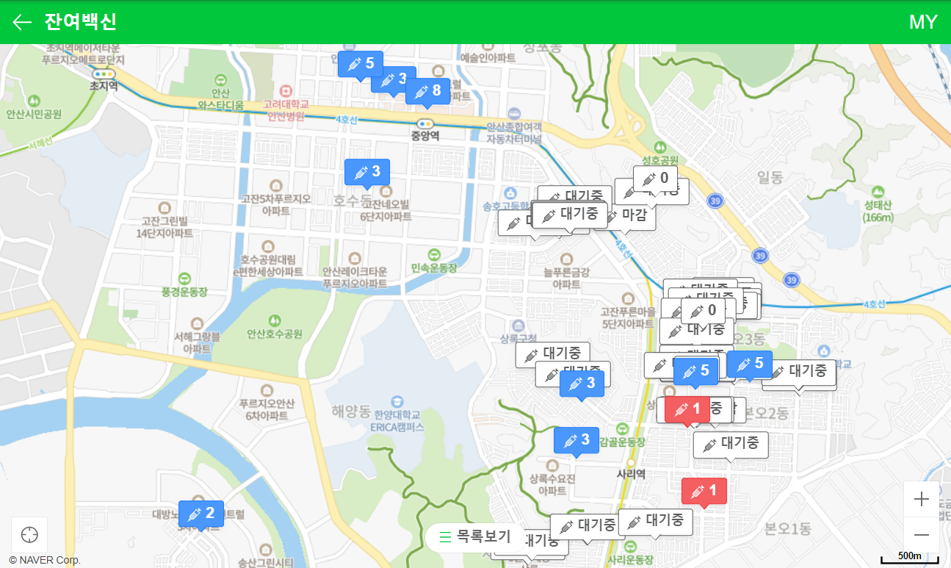
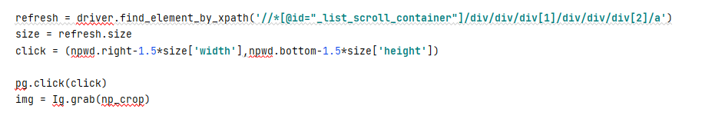

01
5. 데이터 수집 및 추출
네이버 잔여백신 사이트 로드 및 캡쳐
데이터 수집 자동화 수행을 위한 Selenium 프레임워크 사용
Selenium.Webdriver 를 통해 사용자 위치 기준 페이지 로드, 잔여백신 현황 확인

Slide 10
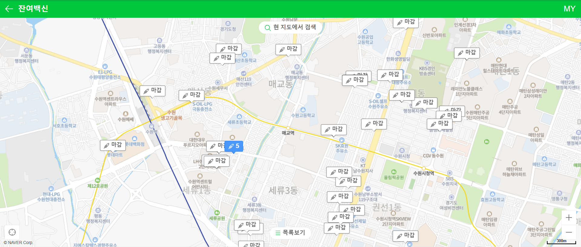
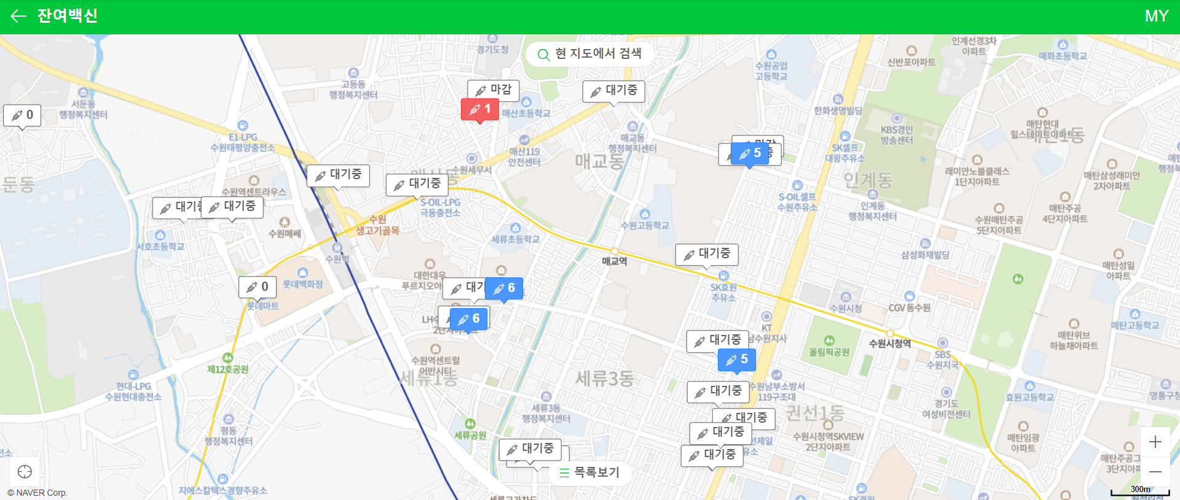

01
5. 데이터 수집 및 추출
네이버 잔여백신 사이트 로드 및 캡쳐
새로고침 시 잔여백신 접종가능 수량 변동에 따른 화면 변화

Slide 11

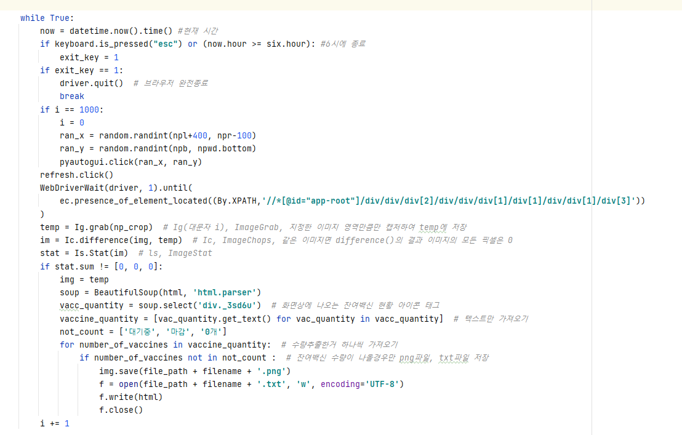
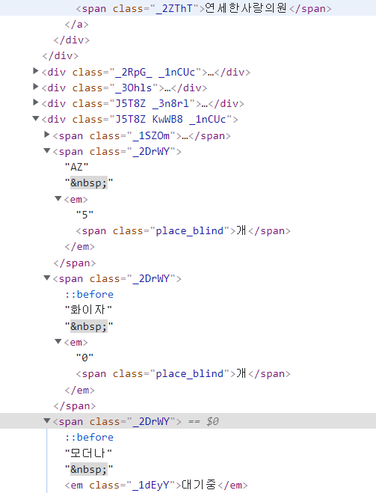
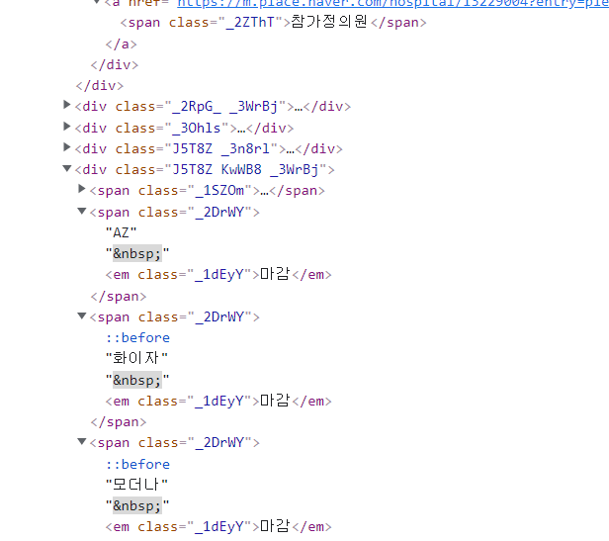
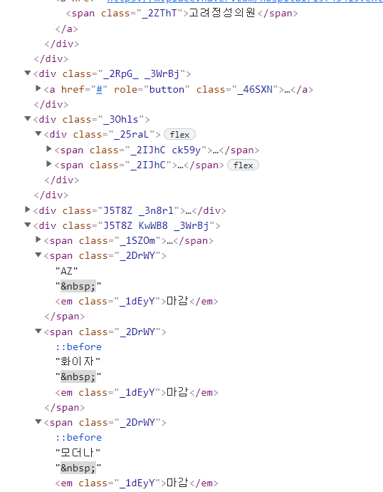

01
5. 데이터 수집 및 추출
네이버 잔여백신 웹 스크래핑
해당 html 소스 파일과 캡쳐 이미지 파일 저장
Html소스에 예약 가능 잔여 백신이 존재한다고 파악될 경우
Raw_data

Slide 12
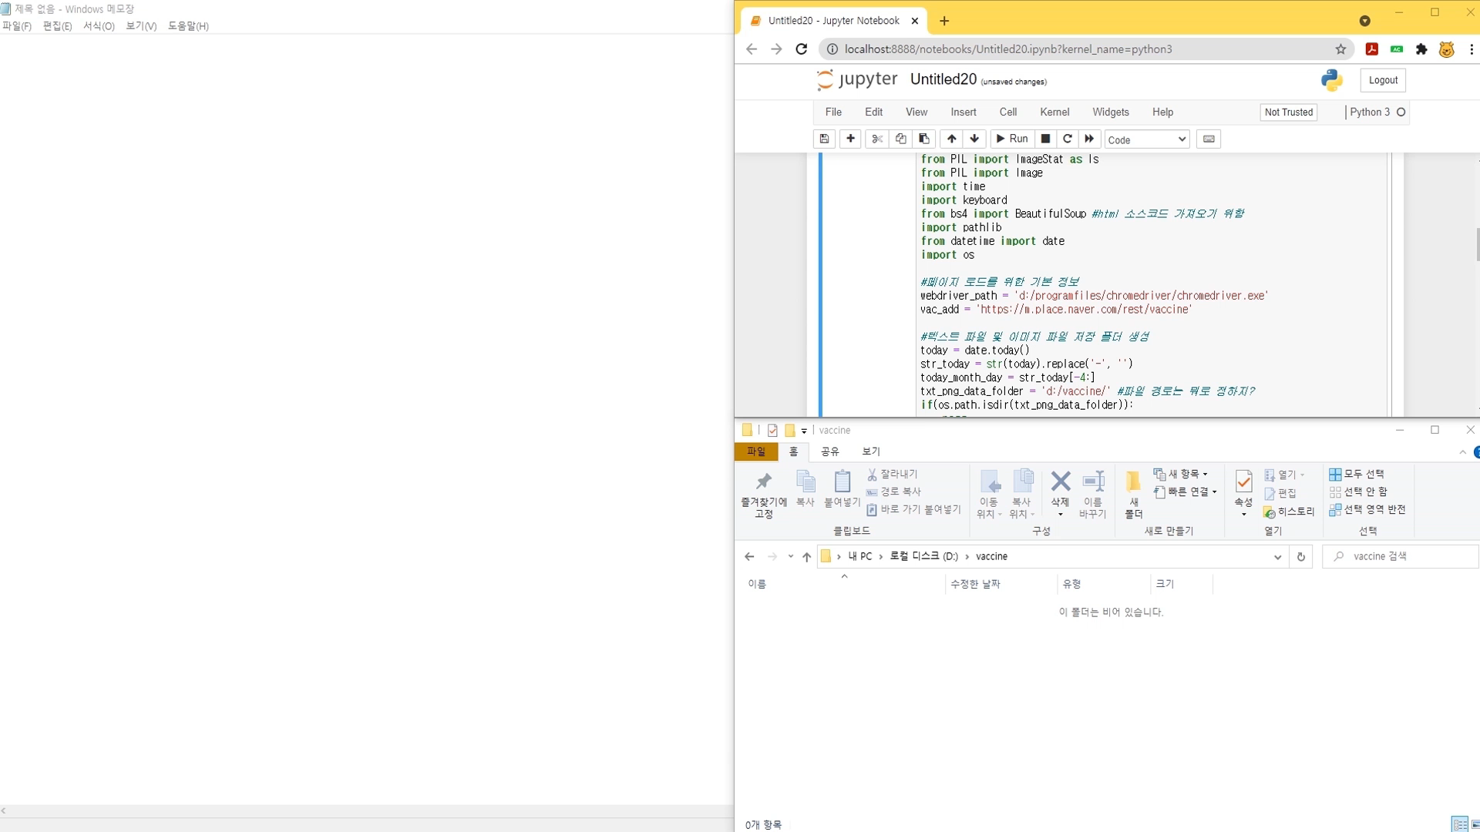
01
5. 데이터 수집 및 추출
네이버 잔여백신 웹 크롤링

Slide 13
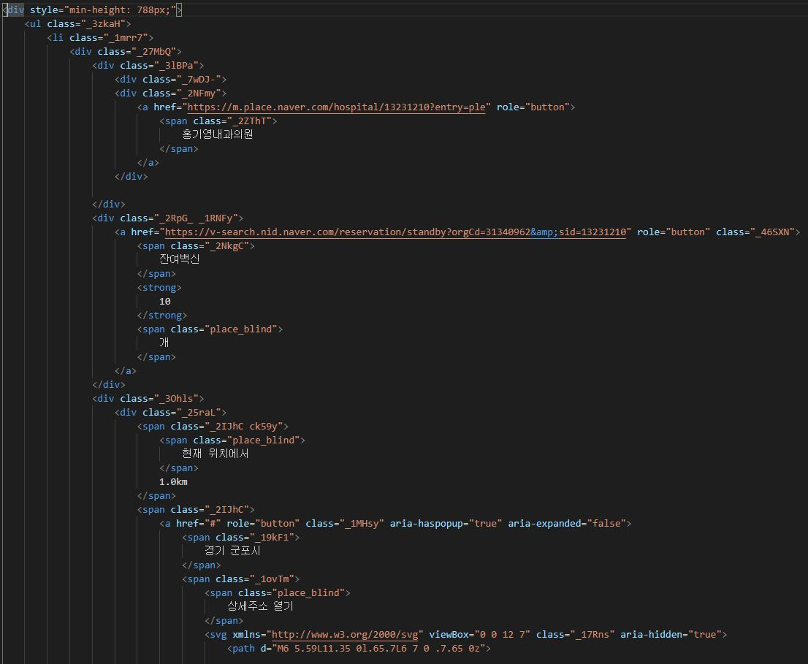
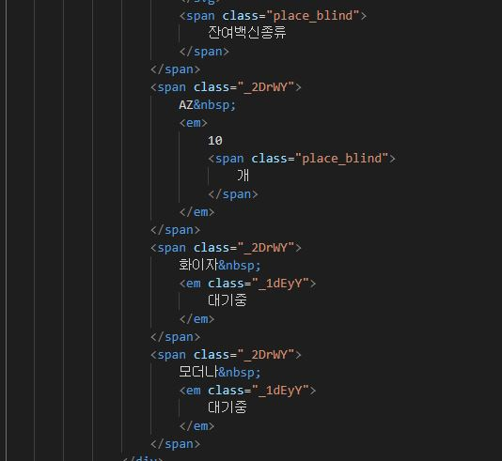
01
5. 데이터 수집 및 추출
병원 리스트의 각 요소에 접근
잔여백신 페이지의 html코드
병원 이름
잔여 백신 수량
사용자 위치로부터 거리
병원 주소

Slide 14
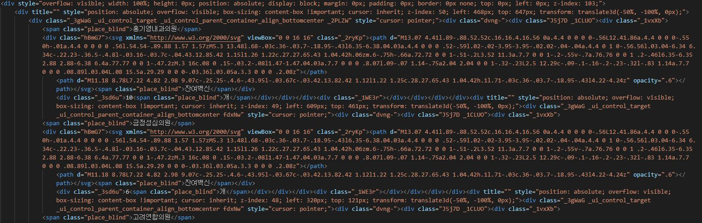
01
5. 데이터 수집 및 추출
병원 별 발생한 잔여백신

Slide 15
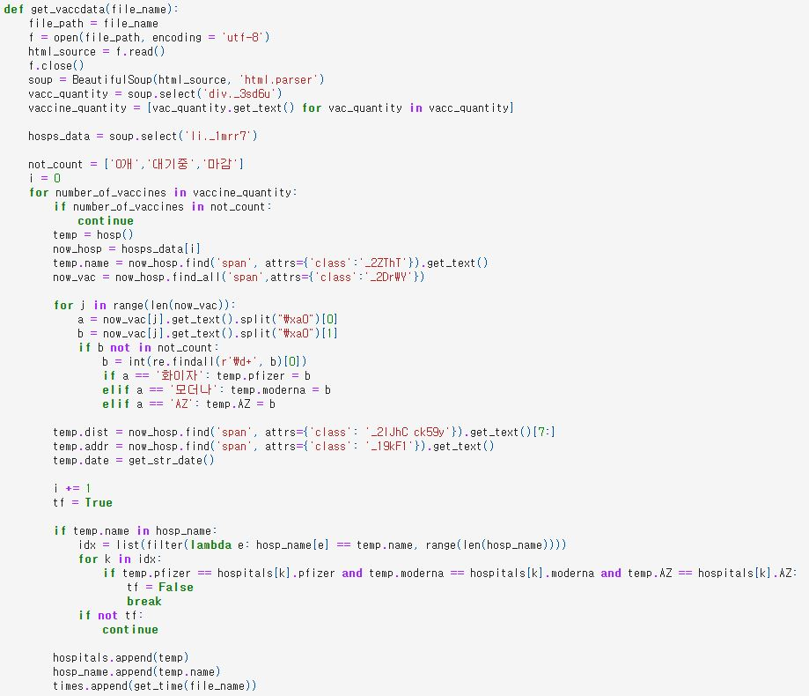
01
5. 데이터 수집 및 추출
Html 파싱을 통한 각 병원 별 정보 추출
중복 데이터 처리
def get_vaccdata(file_name) :

Slide 16
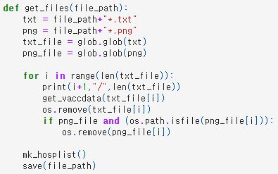
01
5. 데이터 수집 및 추출
Pandas로 데이터프레임에 추출 정보 저장 및 csv 파일 생성
get_files(file_path) :
경로 내의 모든 파일에서 데이터 추출 후 삭제
get_vaccdata(filepath) :
개별 csv파일에서 데이터를 추출
save(file_path) :
추출된 데이터들을 하나의 csv파일로 저장

Slide 17
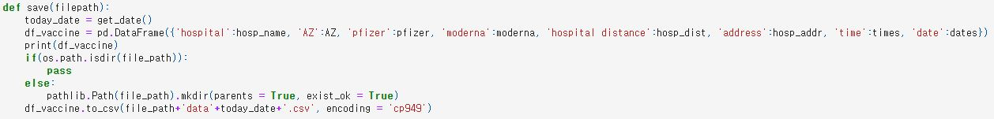
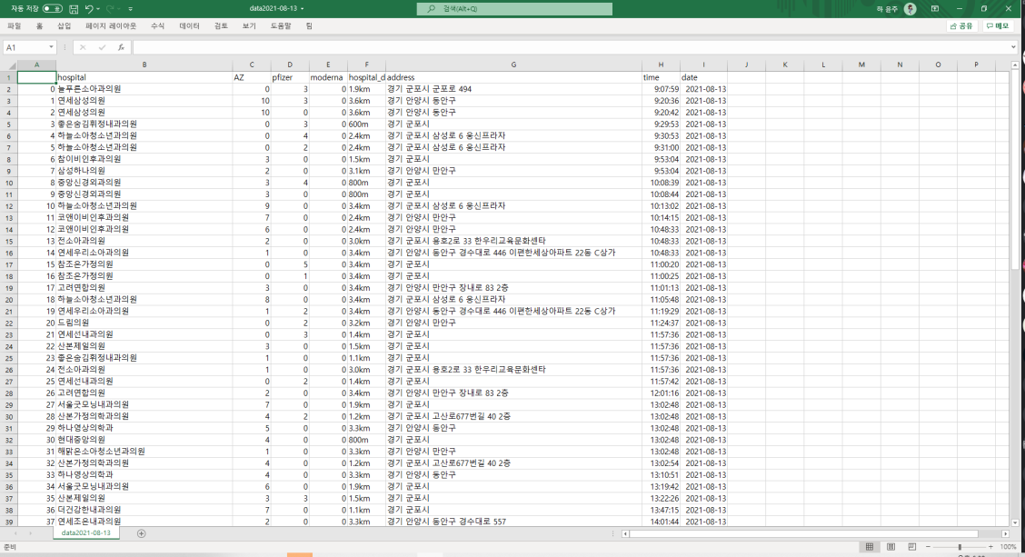


01
5. 데이터 수집 및 추출
Pandas로 데이터프레임에 추출 정보 저장 및 csv 파일 생성

Slide 18
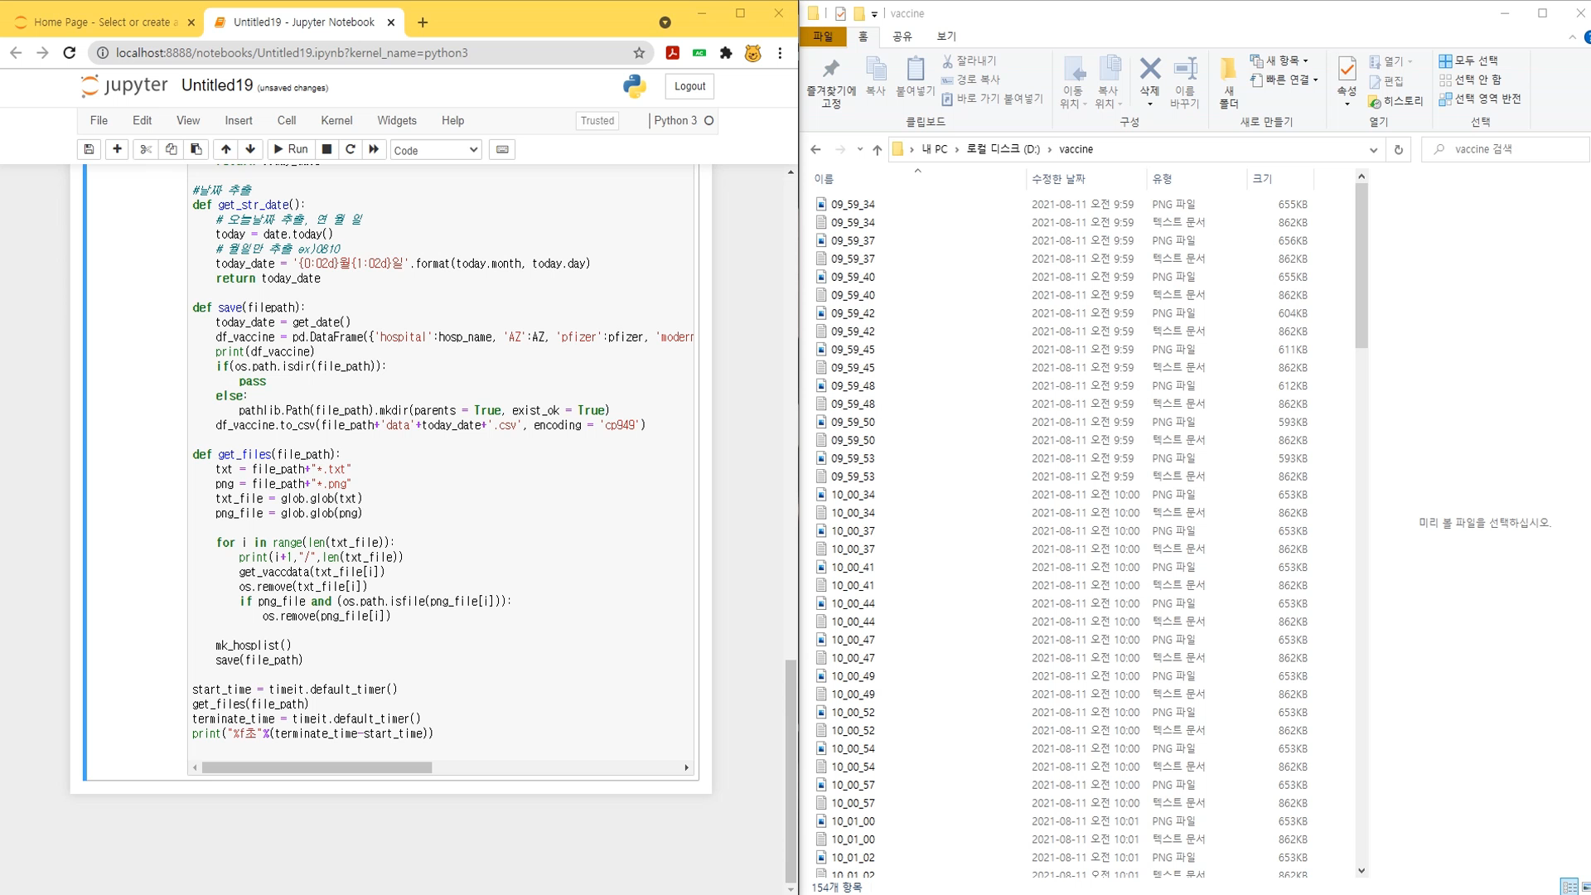
01
5. 데이터 수집 및 추출

Slide 19
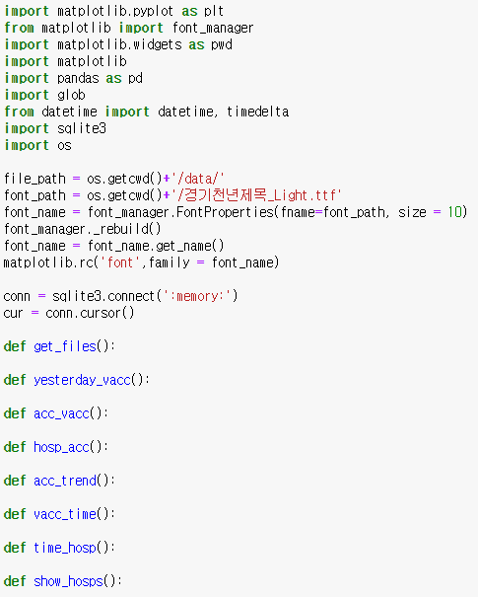
01
6. 데이터 분석
Data visualization
get_files()
개별 csv 파일들을 읽어와 DB와 통합 csv파일로 저장
yesterday_vacc()
어제의 잔여백신 발생량 및 비율
acc_vacc()
누적 잔여백신 발생량 및 비율
hosp_acc()
병원별 잔여백신 발생량
acc_trend()
일별 잔여 백신 발생 추이 – 전체, AZ, 화이자, 모더나
vacc_time()
시간대별 잔여백신 발생량
time_hosp()
시간대별 잔여백신 발생 병원 및 횟수
show_hosps()
사용자 위치 주변 병원 테이블

Slide 20
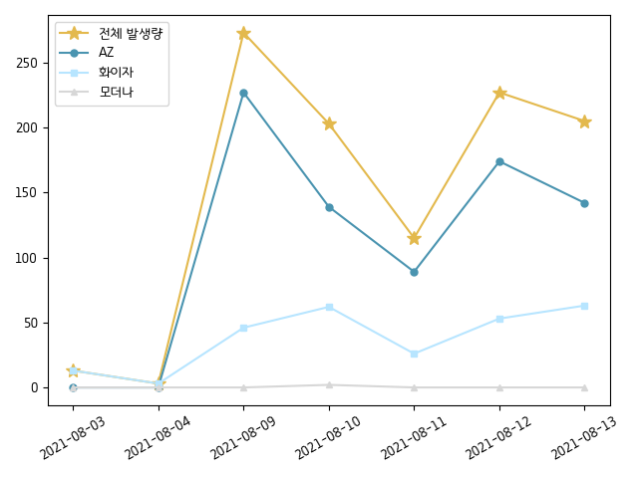
01
6. 데이터 시각화
No-show Vaccine Occurrence Trends
잔여백신 발생 동향을 보여주는 그래프
acc_trend(): accumulation_trend
데이터 수집 날짜 별
전체 백신 종류에 따른 발생량을 시각화
좌측의 그래프를 통해
AZ > 화이자 > 모더나 순으로 잔여백신이 발생함을 알 수 있으며
모더나의 경우 AZ와 화이자 보다 발생량이 현저히 적음을 확인할 수 있다.
2021-08-09에 AZ의 잔여백신이 풀리기 시작한 이후로 발생량이 폭발적으로 증가한 것을 알 수 있다.
No_show vaccine

Slide 21
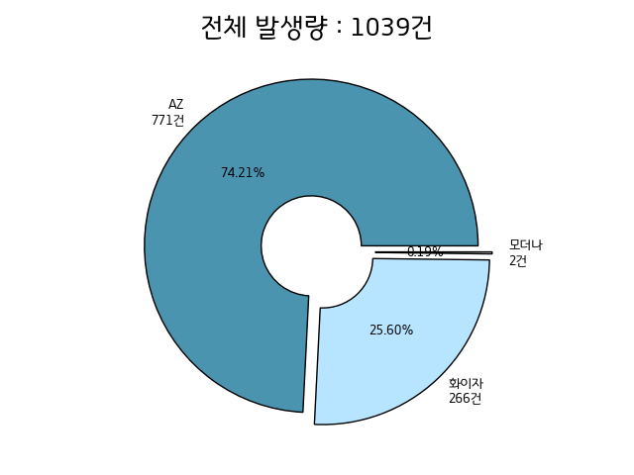

01
6. 데이터 시각화
Total Vaccine Occurrence
전체 백신 발생량을 보여주는 그래프
acc_vacc(): accumulation_vaccine
AZ, 화이자, 모더나
각 백신의 발생 비율과 발생 횟수를 시각화
아래의 그래프를 통해 AZ > 화이자 > 모더나 순으로
잔여백신이 발생하는 것을 알 수 있다.
AZ는 343건, 화이자는 126건, 모더나는 2건
잔여백신이 발생되었고,
이는 AZ가 72.83%, 화이자는 26.75%,
모더나는 0.42%의 비율로 발생함을 알 수 있다.
No_show vaccine

Slide 22
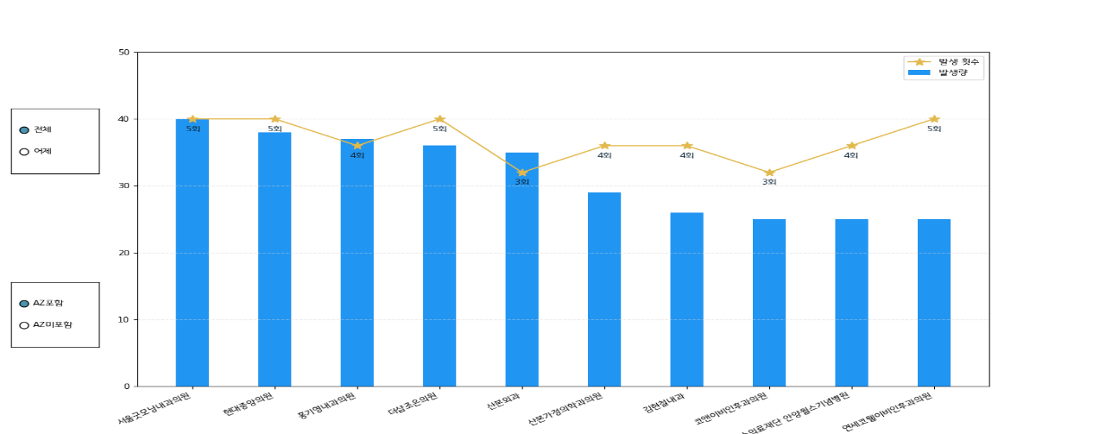
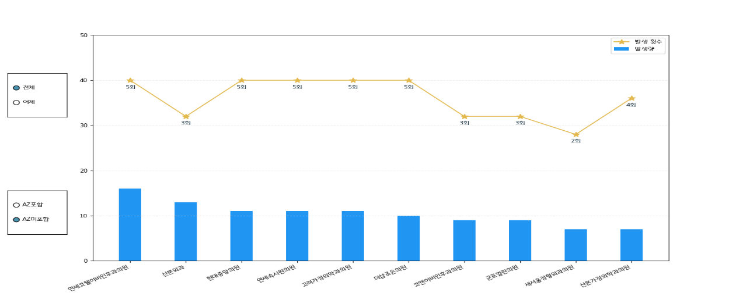
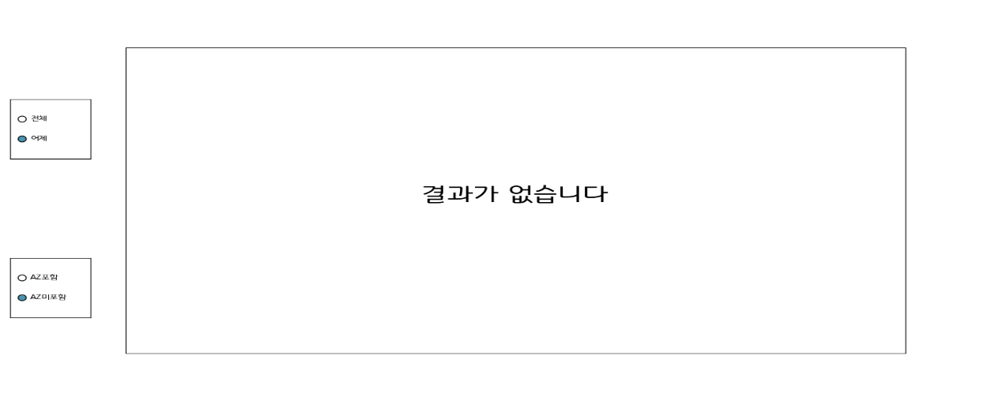

01
6. 데이터 시각화
Check the No-show vaccine of the hospital
hosp_acc()
병원별 잔여 백신 발생량과 발생 횟수를 시각화
상위 10개 병원만을 보여주는 그래프
기간을 전체 기간, 어제로 설정할 수 있으며
발생 잔여 백신도 AZ포함과 미포함 선택 가능
어제 데이터 수집을 하지 않아 결과가 존재하지 않으면 결과가 없다는 텍스트 출력

Slide 23
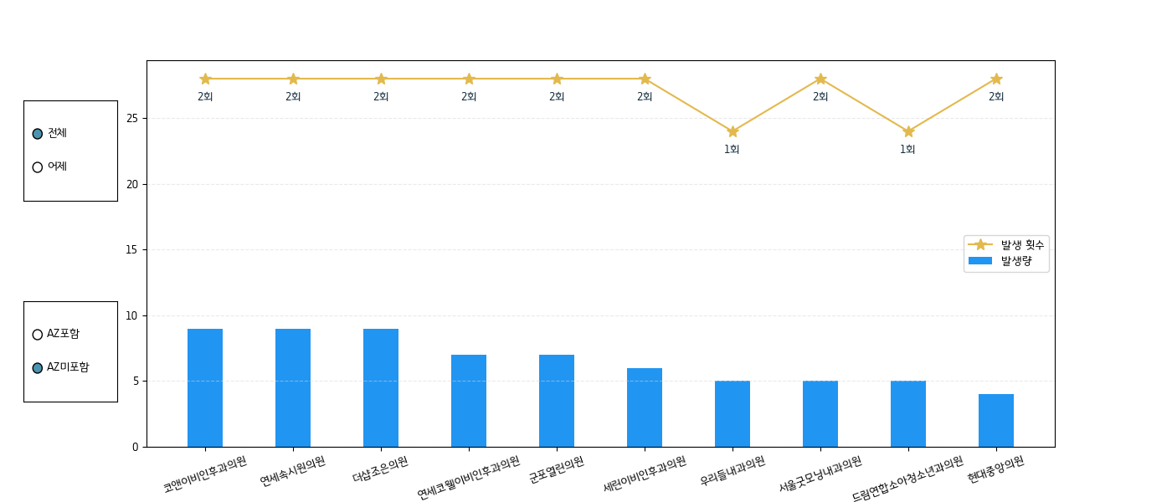
01
6. 데이터 시각화
Check the No-show vaccine of the hospital
hosp_acc()
병원별 잔여 백신 발생량과 발생 횟수를 시각화
상위 10개 병원만을 보여주는 그래프
기간을 전체 기간, 어제로 설정할 수 있으며 발생 잔여 백신도 AZ포함과 미포함
선택 가능
어제 데이터 수집을 하지 않아 결과가 존재하지 않으면 결과가 없다는 텍스트 출력

Slide 24

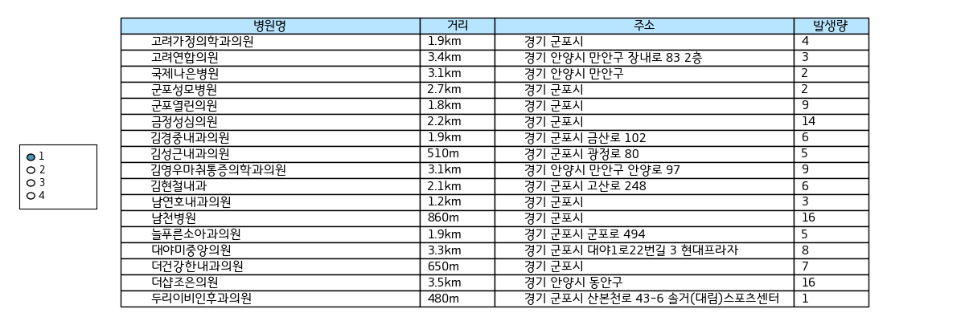
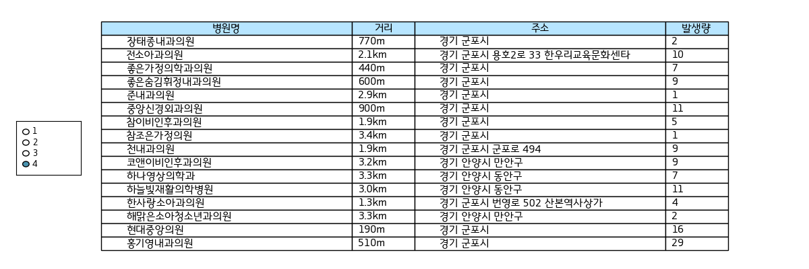
01
6. 데이터 시각화
No-show Vaccine
Table
네이버 잔여백신 예약 사이트에서
정보를 제공하는 사용자 위치 근처의 병원 정보 테이블
Show_hosps(): show_hospital
병원명, 사용자 위치로부터의 거리,
네이버 플레이스 상에 나와있는 주소, 현재까지 누적 발생량 표시
.사용자 위치 기준 잔여백신 발생 병원명, 거리, 주소 및
발생량을 표시하는 테이블 생성
No_show vaccine

Slide 25
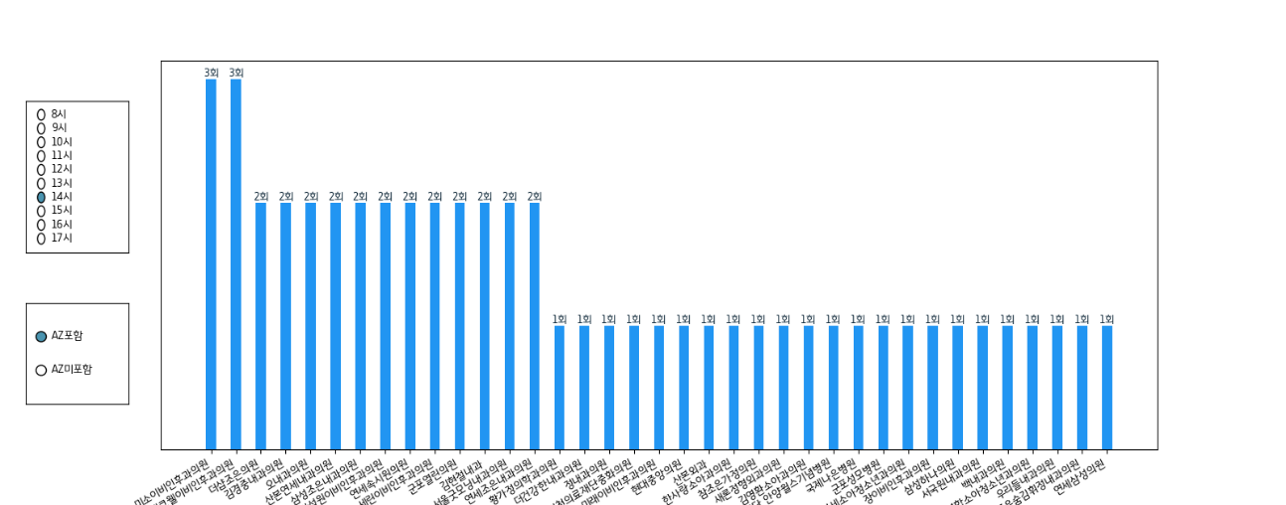
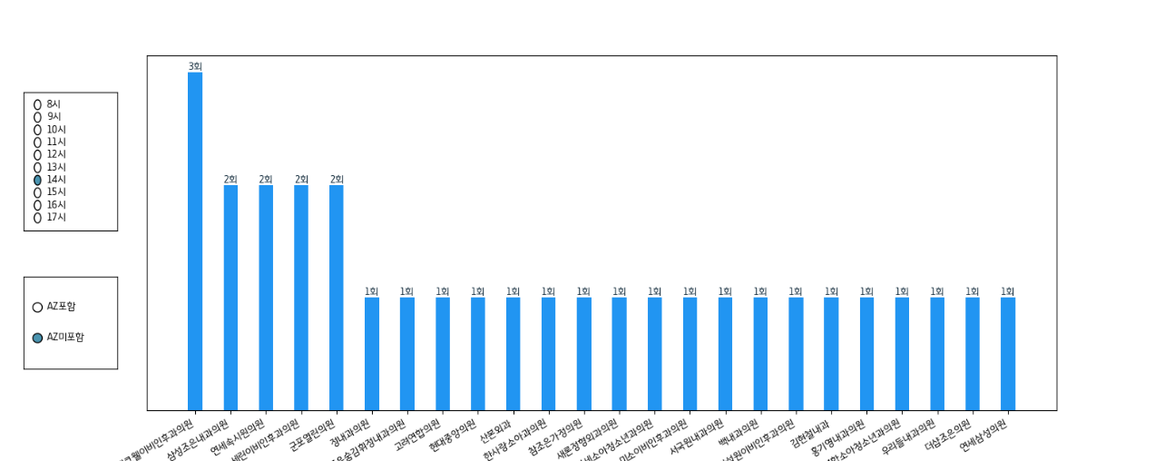
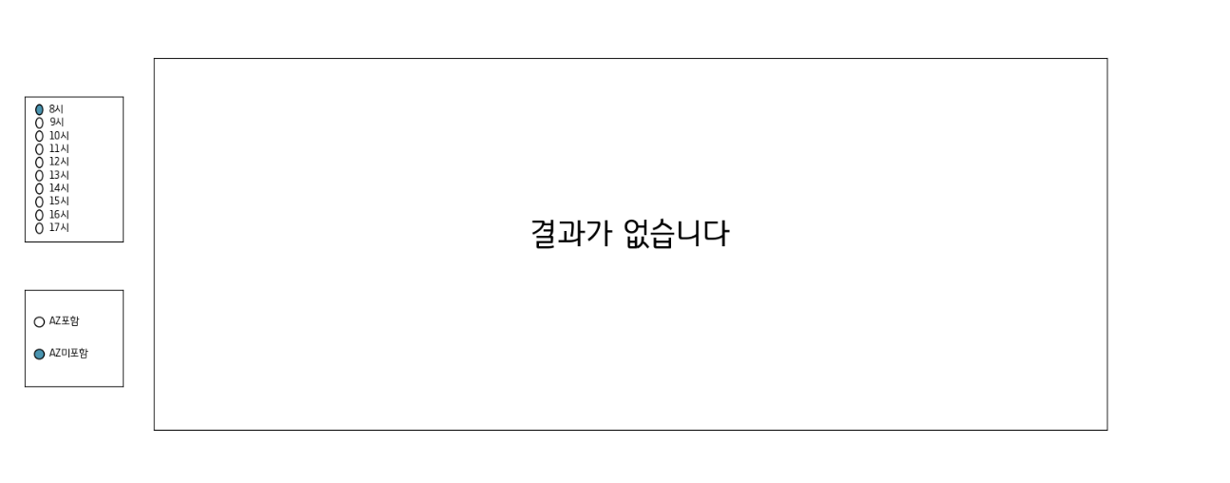

01
6. 데이터 시각화
Check the No-show vaccine of the hospital
time_hosp()
시간대별 병원의 백신 발생 횟수를 시각화
시간대와 AZ포함 여부를 각각 선택할 수 있음
백신이 발생하지 않아 데이터가 없는 시간대에는
결과가 없다는 텍스트 출력

Slide 26

01
6. 데이터 시각화
Check the No-show vaccine of the hospital
time_hosp()
시간대별 병원의 백신 발생 횟수를 시각화
시간대와 AZ포함 여부를 각각 선택할 수 있음
백신이 발생하지 않아 데이터가 없는 시간대에는
결과가 없다는 텍스트 출력

Slide 27
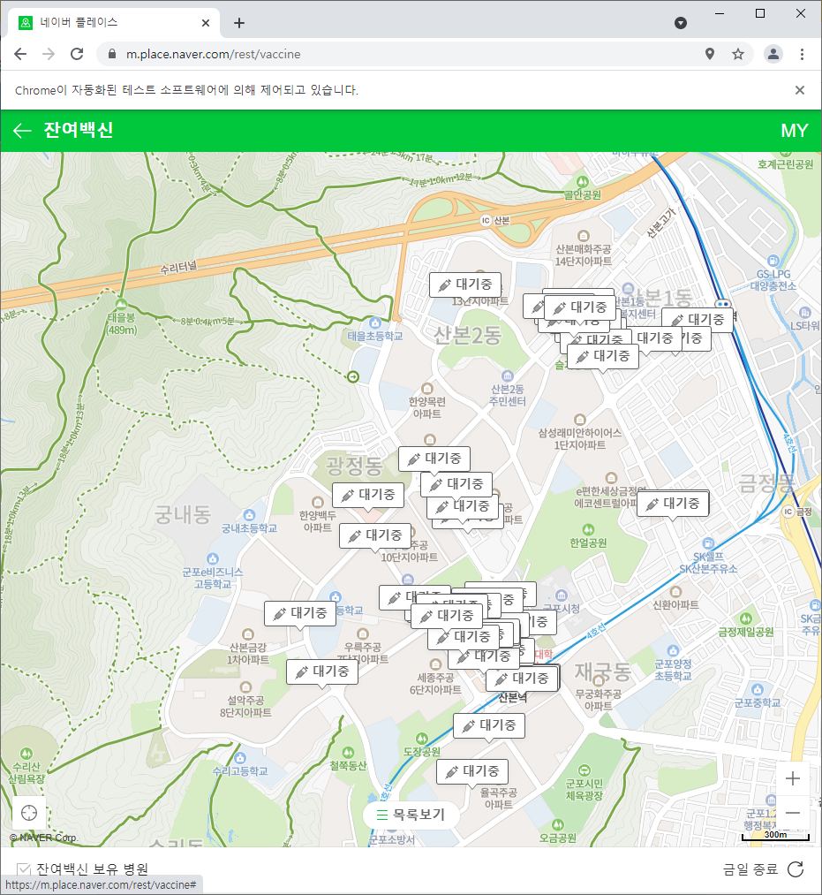
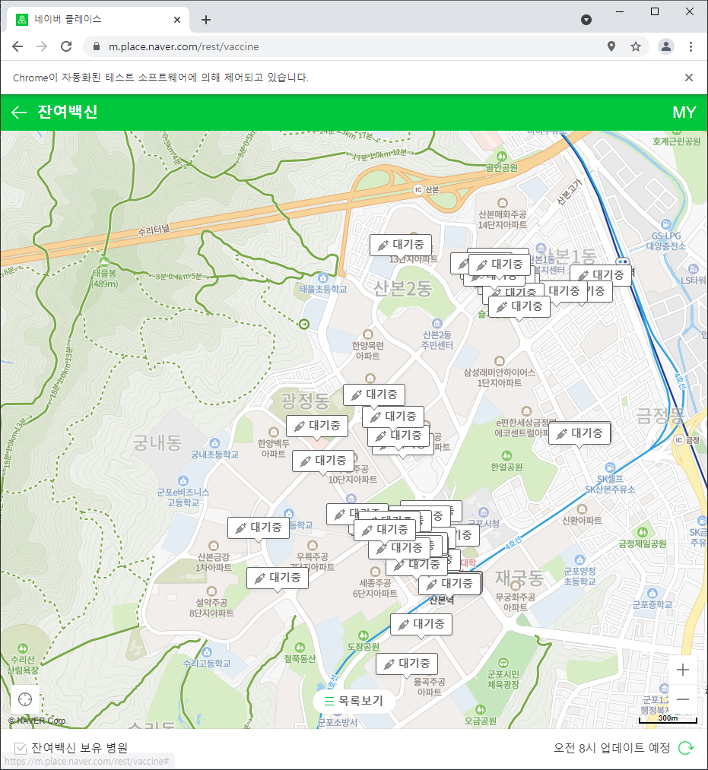

01
6. 데이터 시각화
자정 이후 실행
6시 이후 실행
No-show Vaccine
백신 발생 시간대 선택지를 08시~17로 설정한 이유
네이버 잔여백신 예약 사이트가 오전 8시~오후 6시까지 운영
발생 시간대로 그룹화하여 08시 ~ 17시

Slide 28
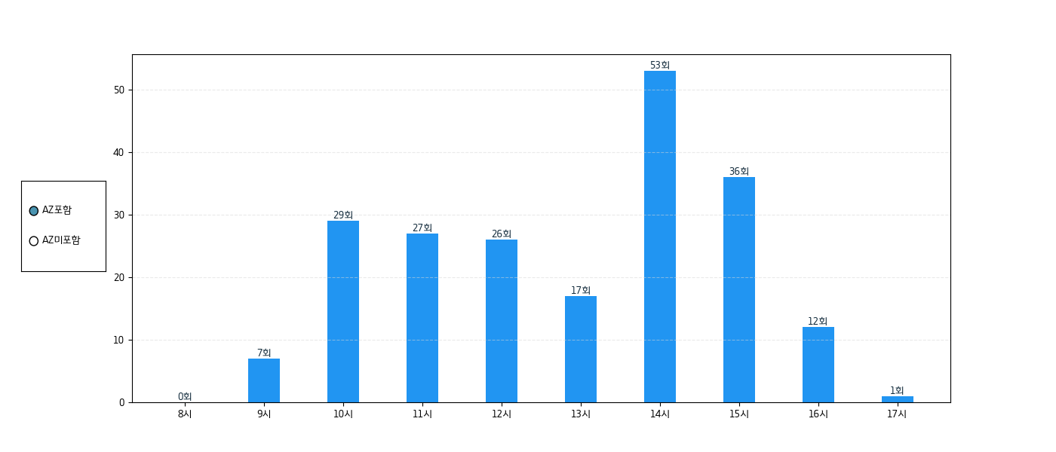
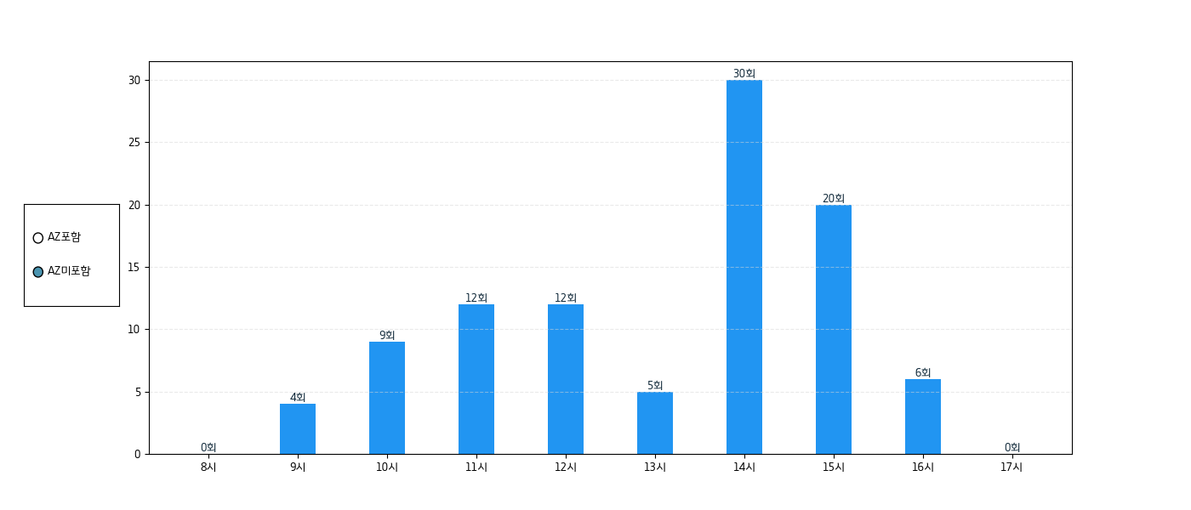
01
6. 데이터 시각화
No-show Vaccine
At a specific time
시간대별 잔여백신 발생량 시각화
Optional: AZ 포함 여부 선택
30대 미만은 AZ 접종이 불가하므로
AZ 포함 여부 선택을 option으로 설정하여
사용자 연령대를 고려한 시간대별 잔여백신 발생량을 확인 가능
vacc_time()
14시에 잔여백신 물량이 제일 많이 발생함을 알 수 있다.
No_show vaccine

Slide 29
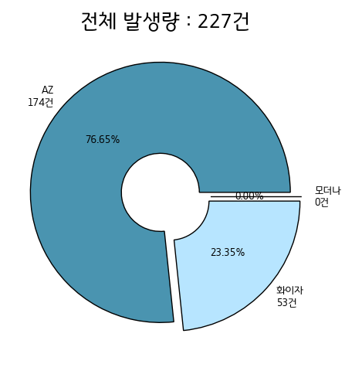
01
6. 데이터 시각화
Total Vaccine Occurrence
어제의 잔여백신 발생 현황 그래프
yesterday_vacc()
전체 발생 건수와 백신 종류별 비율을 나타냄
우측의 그래프를 통해 AZ > 화이자 > 모더나 순으로
잔여백신이 발생하는 것을 알 수 있다.
AZ는 174건, 화이자는 53건, 모더나는 0건
잔여백신이 발생되었고,
이는 AZ가 76.65%, 화이자는 23.35%,
모더나는 0.0%의 비율로 발생함을 알 수 있다.
No_show vaccine

Slide 30


01
7. UI구현 - 로고설명
백발백신?
백 번 쏘아 백 번 맞힌다는 뜻을 가진 사자성어 백발백중처럼 사용자 위치 주변의 백 개의 잔여 백신 발생 의료기관 데이터를 분석한 결과를 알려주어 사용자가 정확하고 확실하게 잔여 백신 발생량 예측을 할 수 있도록
도와주는 시스템으로 잔여 백신 예약 알림 병원을 선택하는 것에 도움을
주며 사용자가 높은 확률로 잔여 백신 예약에 성공할 수 있도록 시간대별, 의료기관별 잔여 백신 발생 추이를 시각화 된 자료로 보여준다.
당신 주변의 백개의 병원 데이터를 발굴해 당신에게 딱 맞는 잔여 백신 데이터를 신속하게 전해드려요!

Slide 31
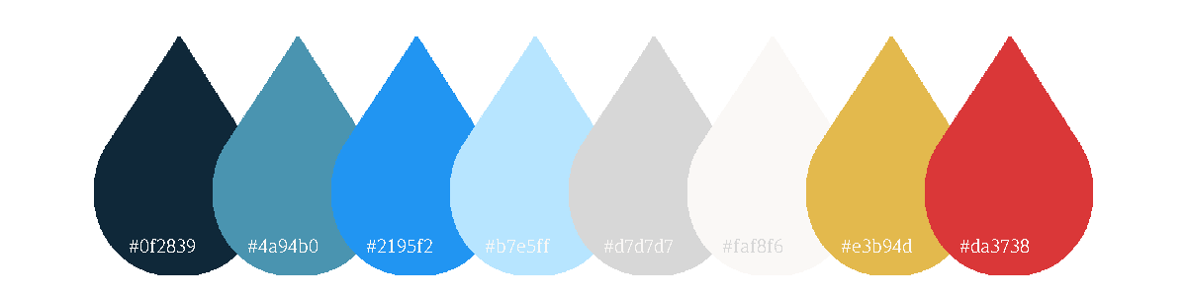
01
7. UI 구현 - 기본 설정
COLOR
#0f2839 #4a94b0 #2195f2 #b7e5ff #d7d7d7 #faf8f6 #e3b94d #da3738
FONT
경기 천년 제목.ttf

Slide 32
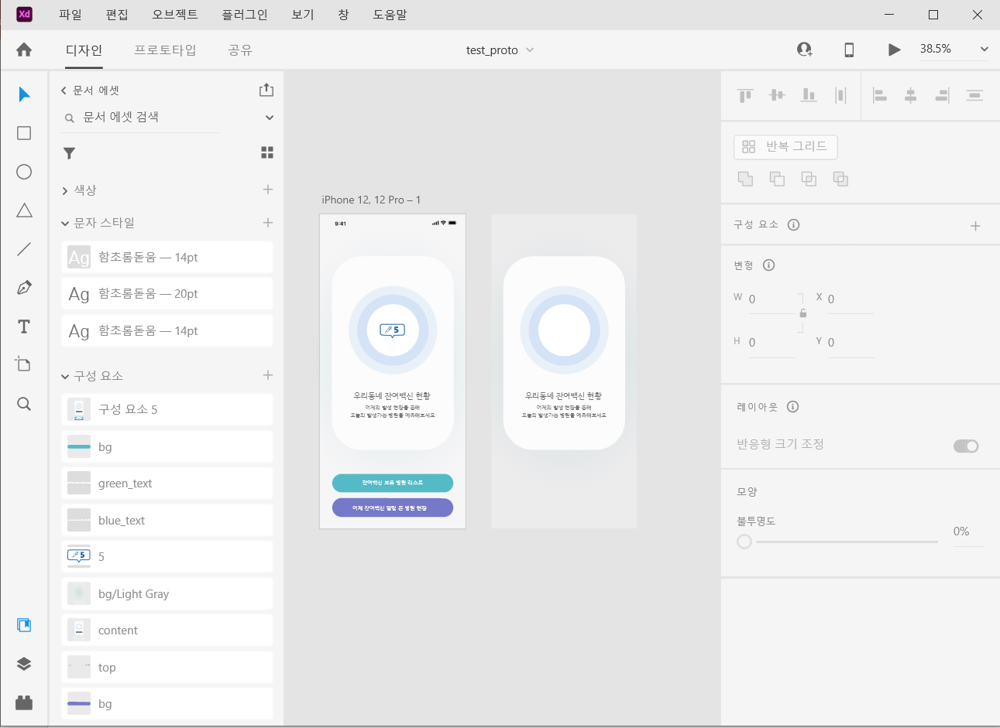
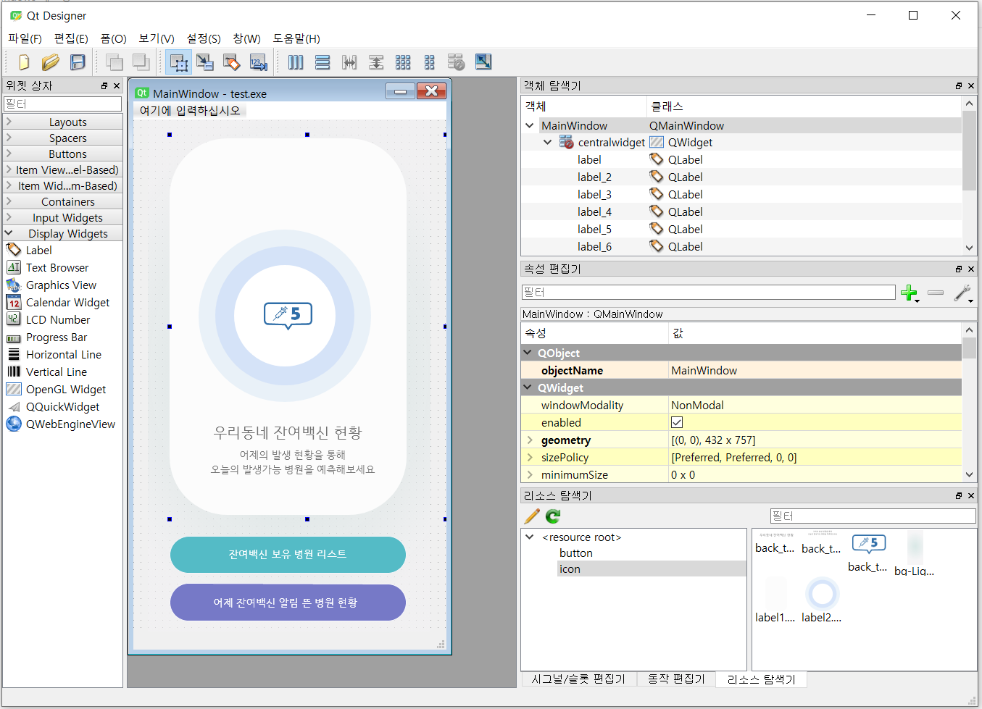
01
7. UI 구현
adobe xd로 요소 구성
qt designer에 객체 이식

Slide 33
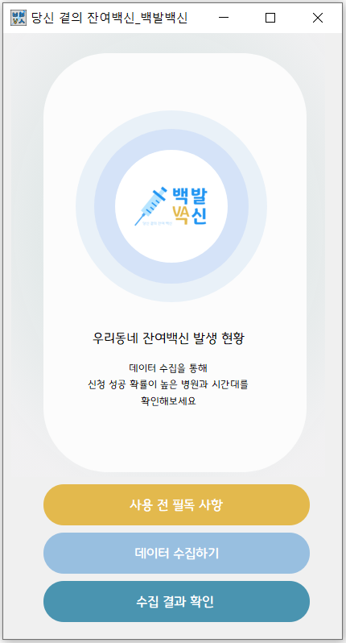
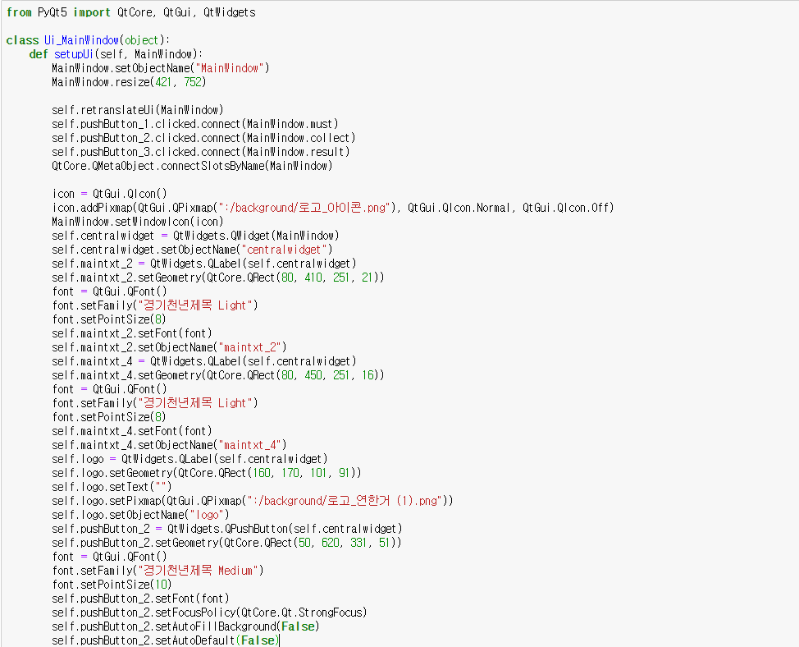
01
7. UI 구현
Main.py
pushButton.clicked.connect(사용자 정의 함수)
각 버튼 별 시그널에 사용자 정의한 슬롯 연결

Slide 34



01
7. UI 구현
button1.py
label.setText('<a href="링크">텍스트내용</a>’) 라벨에 설치가이드 링크 연결

Slide 35


01
7. UI 구현
button2.py

Slide 36


01
7. UI 구현
button3.py

Slide 37


01
7. UI 구현
Ui 통합 파일
사용자 정의 슬롯
버튼을 눌렀을 때 실행할 함수 지정
Uic.loadUIType():
ui 파일을 py 파일로 자동 변동
mainWindow()
main.ui를 mainwindow로 지정

Slide 38


01
8. 빌드
pyinstaller
--icon=D:\데이터교육\Project
\로고_아이콘.ico
-w D:\데이터교육\Project\final.py

Slide 39

01
8. 시연 영상

Slide 40





01
9. 기대 효과
일일 잔여 백신 데이터 수집
일일 잔여 백신 발생 관찰을
통한 잔여백신 추이 예측
잔여백신
발생 시간대 분석
잔여백신 알림 시스템에
등록할 병원 데이터
잔여백신 예약 확률 증가 및 잔여 백신 추이 분석 통한
부가적인 백신 데이터 추출가능

Slide 41



01
10. 프로젝트 후기
하윤주
김영선
김한나
파이썬이 간단기만한 언어인 줄로 알았지만,이번 기회를 통해 파이썬의 무궁무진함을 알게 되었습니다.파이썬의 다양한 라이브러리들을 알고 사용할 수 있게 되었던 좋은 기회였습니다. 또한 너무 멋지고 매순간 최선을 다하는, 마음도 잘맞고 의견도 통하는 SST팀원들을 만나 프로젝트를 진행할 수 있었던 좋은 시간이었습니다:)
팀원들과 각자 역할을 분담하고, 협업하는 과정을 통해 프로젝트가 어떤 방식으로 진행되는지 배울 수 있는 소중한 시간이었습니다. 프로그램으로 구현되는 과정이 쉽지만은 않았지만, 오류날 때마다 함께 고민하고 수정하면서 한 단계씩 완성시켜나가는 순간이 제일 뿌듯했습니다.
처음 경험해보는 프로젝트라 많이 걱정했는데! 만능조장님과 묵묵히 맡은일을 열심히 해준 영선언니가 함께 있어 짧은 시간이었지만 많은것을 배운 소중한 경험이었습니다!
사랑해오 SST!
막냉이는 SST라 행복했어요 ☺
셋이기에 완벽했다!
백발백신
SST
백발백신

Slide 42
감사합니다.
Q & A
01
데이터산업인력 양성 교육 1기
SST ; 조

Slide 43



01
Q&A
용량 문제
1,072개의 데이터
778MB < 1GB
데이터 산업인력양성 1기 SST 조

Slide 44




01
Q&A
네이버, 공공 데이터 포털 정보 제공 제안
데이터 산업인력양성 1기 SST 조

Slide 45



01
Q&A
매크로 문제
데이터 산업인력양성 1기 SST 조

Slide 46

01
Q&A
업데이트 시간
데이터 산업인력양성 1기 SST 조

Slide 47
01
Q&A
사용자의 프로그램 이용에 따른 데이터 축적의 변화
데이터 축적으로 신뢰할 수 있는 데이터를 얻어내는 것
→ 사용자의 몫
데이터 산업인력양성 1기 SST 조

Slide 48


01
Q&A
서버 접속 지연
데이터 산업인력양성 1기 SST 조

Slide 49
01
Q&A
활용 방안
데이터 산업인력양성 1기 SST 조

